Slide 1
Practical OS (Bài 4)
Deadlock, Advanced Locks
Nguyễn Tuấn Đức
(duc @ nuko)

Slide 2
Nhắc lại về synchronization
Thuốc chữa 2 loại bệnh (race condition):
  Thiếu atomic (thiếu iot? :-)
  Thứ tự thực hiện sai
API: lock và unlock:
  Lock(); Critical Section; Unlock();
  Windows: CreateMutex, WaitForSingleObject, ReleaseMutex
  Linux: pthread_mutex_create, pthread_mutex_lock, …
  Java: synchronized
  Ruby, Python, …: tự tìm hiểu

Slide 3
Ví dụ nổi tiếng về thiếu atomic
Ngân hàng:
  User A : chuyển khoản $1000 vào tài khoản của B
  User B : chuyển khoản $2000 vào tài khoản của A
  Đoạn mã sai (giả sử a -= x … đều được thực hiện atomic) :
    Thread for UserA: { a -= 1000; b += 1000; }
    Thread for UserB: { b -= 2000; a += 2000; }
  Lỗi ở DB (MySQL) :
    A: update a; update b;
    B: update b; update a;
  WTC 11/9 : inconsistent data by Bin Laden?
Cách giải quyết?
  Với thread: lock(a); lock(b); a -= 1000; b += 1000; unlock(a, b)
    Nguy cơ deadlock!
  Với DB: Transaction
    BEGIN update a; update b; COMMIT;

Slide 4
Deadlock
Trạng thái trong đó các processes (threads) đợi nhau một cách quay vòng
  A đợi B; B đợi C; C đợi A.
Hay xảy ra khi dùng nhiều lock:
  A: lock( lk1 ); lock( lk2 ); do(); unlock(lk2); unlock( lk1 );
  B: lock( lk2 ); lock( lk1 ); do(); unlock( lk1); unlock( lk2 );
Cách tránh 1: chỉ dùng 1 lock duy nhất
  Ví dụ: lock( all_account_lock ); a -= 1000; b += 1000; unlock();
  Toàn bộ hệ thống sẽ bị serialized
Cách tránh 2: đảm bảo đúng thứ tự các lock (lk1 luôn đi trước lk2)

Slide 5
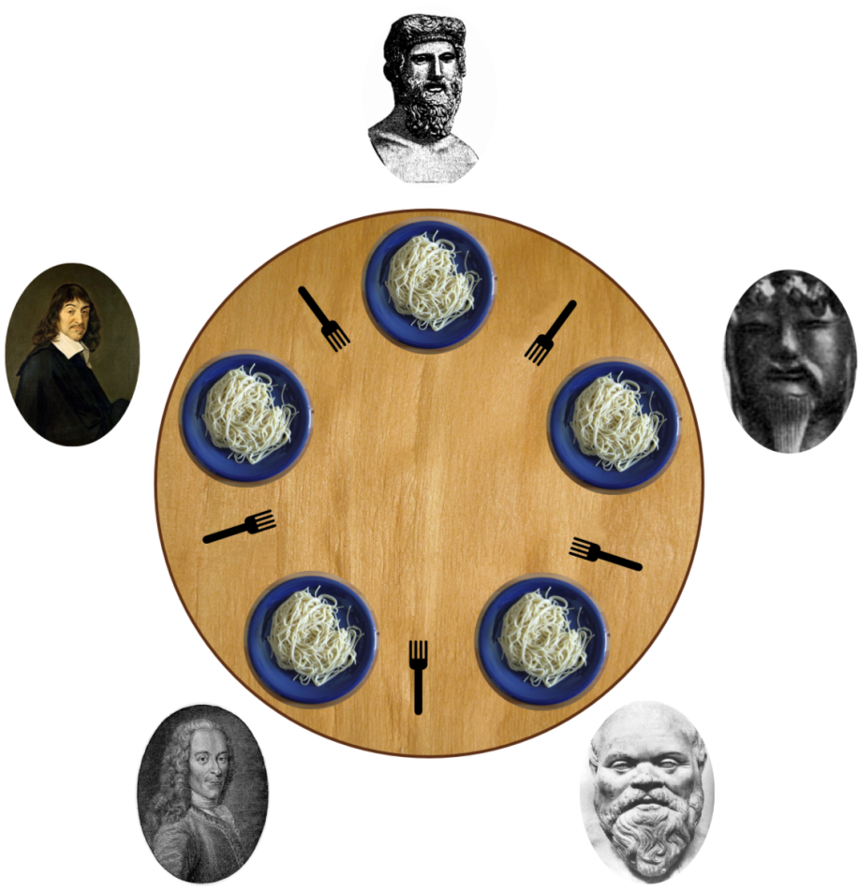
Ví dụ nổi tiếng về Deadlock
Dining philosophers (E. Dijskstra, 1965)

Slide 6
Dining philosophers
DiningPhilosopher() {
while (1) {
think();
get_right_fork(); get_left_fork();
eat();
release_left_fork(); release_right_fork();
}
}

Slide 7
Deadlock
Trạng thái trong đó các processes (threads) đợi nhau một cách quay vòng
  A đợi B; B đợi C; C đợi A.
Hay xảy ra khi dùng nhiều lock:
  A: lock( lk1 ); lock( lk2 ); do(); unlock(lk2); unlock( lk1 );
  B: lock( lk2 ); lock( lk1 ); do(); unlock( lk1); unlock( lk2 );
Cách tránh 1: chỉ dùng 1 lock duy nhất
  Ví dụ: lock( all_account_lock ); a -= 1000; b += 1000; unlock();
  Toàn bộ hệ thống sẽ bị serialized
Cách tránh 2: đảm bảo đúng thứ tự các lock (lk1 luôn đi trước lk2)

Slide 8
Read Write Lock
Read lock: có thể nhiều thread cùng lock một lúc (vì chỉ read, ko ảnh hưởng dữ liệu)
Write lock: chỉ một thread cùng lock được một lúc và khi acquire được write lock thì không có thread nào đang giữ read lock (tức là chỉ có duy nhất 1 thread có lock, nếu là write lock)
Lock lk;
lk.readLock(); read(); lk.unlock(); // multiple readers
lk.writeLock(); write(); lk.unlock(); // exclusive
Java: ReadWriteLock

Slide 9
Vì sao nên dùng Read Write Lock?
Nhiều thread read cùng một lúc được
Chỉ khi nào write thì thread cần write phải đợi toàn bộ các thread khác unlock (kể cả read lock)
Tăng tốc độ truy cập, tăng độ song song, …

Slide 10
Luyện tập
Visitor counter in Struts
  Total number of visitors (T)
  Number of visitors by country (e.g., VN, US, JP, …) (C1, …, Cn)
Requirements:
  T = Sum( C_{i} )
  T = Total number of requests
    Request: http://.../visiter_counter?country=x
Experiment:
  Shell script:
    for ( ( i = 0; i < 100; i ++ ) ); do wget http://.../visiter?country=x > /dev/null; done

